Slide 1
Мікропрепарати

Slide 2
Гіаліноз судин

Slide 3
Шкіра при хворобі Аддісона

Slide 4
Мускатна печінка

Slide 5
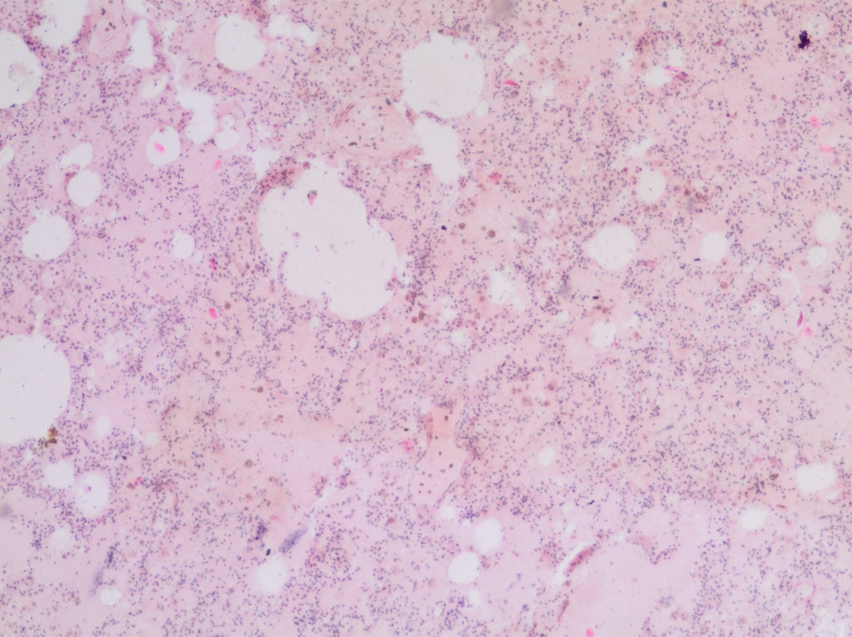
Набряк легень

Slide 6
Флегмона

Slide 7
Актиномікоз

Slide 8
Кавернозна гемангіома печінки

Slide 9
Меланома

Slide 10
Атеросклероз коронарних судин

Slide 11
Емфізема легень

Slide 12
Флегмонозно-язвенний апендицит

Slide 13
Міліарний туберкульоз легень

Slide 14
Глибокий карієс зуба

Slide 15
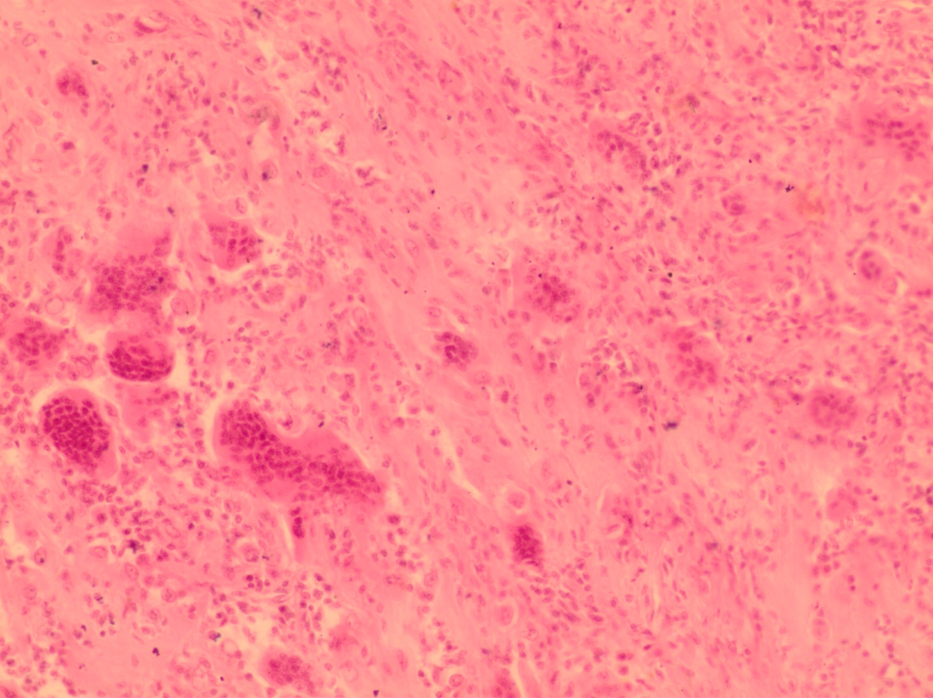
Гігантоклітинний епуліс

